Slide 1

Центральное управление Федеральной службы по экологическому,
технологическому и атомному надзору
Основные показатели контрольно-надзорной деятельности за 9 месяцев 2019 года и анализ аварийности на объектах магистрального трубопроводного транспорта и газовых объектах
Химки, 18 декабря 2019 года

Slide 2
Центральное управление Федеральной службы по экологическому,
технологическому и атомному надзору
Межрегиональный отдел по надзору за объектами магистрального трубопроводного транспорта и газовому надзору
Штатная численность 28 человек
Отдел по надзору за сетями газораспределения и газопотребления по Московской области
Штатная численность 19 человек
Межрегиональный отдел по надзору за объектами магистрального трубопроводного транспорта
Штатная численность 9 человек

Slide 3
Центральное управление Федеральной службы по экологическому,
технологическому и атомному надзору
  Сравнительные показатели количества проведенных отделом проверок, а также количества выявленных в ходе их проведения нарушений

Slide 4
Центральное управление Федеральной службы по экологическому,
технологическому и атомному надзору
  Сравнительная характеристика показателей по делам об административных правонарушениях

Slide 5
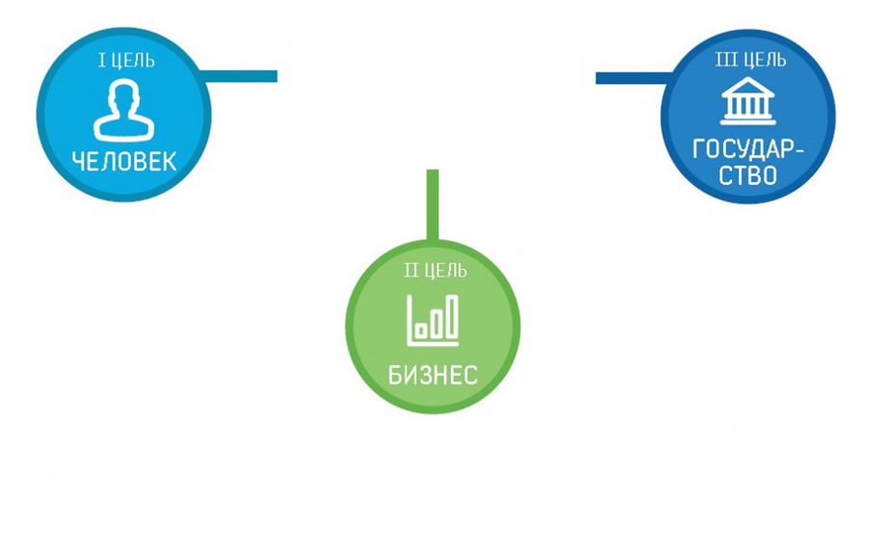
Центральное управление Федеральной службы по экологическому,
технологическому и атомному надзору
Цели реформы контрольной и надзорной деятельности
ЦЕЛИ РЕФОРМЫ
КОНТРОЛЬНОЙ И НАДЗОРНОЙ ДЕЯТЕЛЬНОСТИ
Повышение уровня зрелости и эффективности организации контрольно-надзорной деятельности
Снижение уровня ущерба охраняемым законом ценностям
Снижение административной нагрузки на организации и граждан, осуществляющих предпринимательскую деятельность

Slide 6

Центральное управление Федеральной службы по экологическому,
технологическому и атомному надзору
Часть 7 статьи 9.22 КоАП РФ
Нарушение потребителем газа введенного в отношении его полного или частичного ограничения режима потребления газа при сохранении обстоятельств, послуживших основанием для введения такого ограничения, либо невыполнение потребителем газа требования о самостоятельном ограничении режима потребления газа, предъявленного ему в соответствии с установленными законодательством о газоснабжении правилами ограничения подачи (поставки) и отбора газа, - влечет наложение административного штрафа на должностных лиц в размере от десяти тысяч до ста тысяч рублей или дисквалификацию на срок от двух до трех лет; на юридических лиц - от ста тысяч до двухсот тысяч рублей.

Slide 7



Центральное управление Федеральной службы по экологическому,
технологическому и атомному надзору
Основные показатели контрольно-надзорной деятельности за 9 месяцев 2019 года в сравнении с 9 месяцами 2018 года
Проведено проверок
Выявлено нарушений
Наложено штрафов
I
III кв. 2018 | 562
III кв. 2019 | 550
III кв. 2018 | 3851
III кв. 2019 | 4081
III кв. 2018 | 528
III кв. 2019 | 575

Slide 8
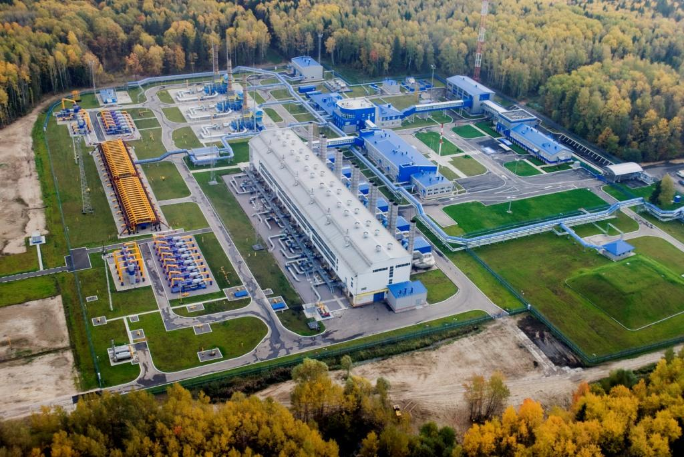
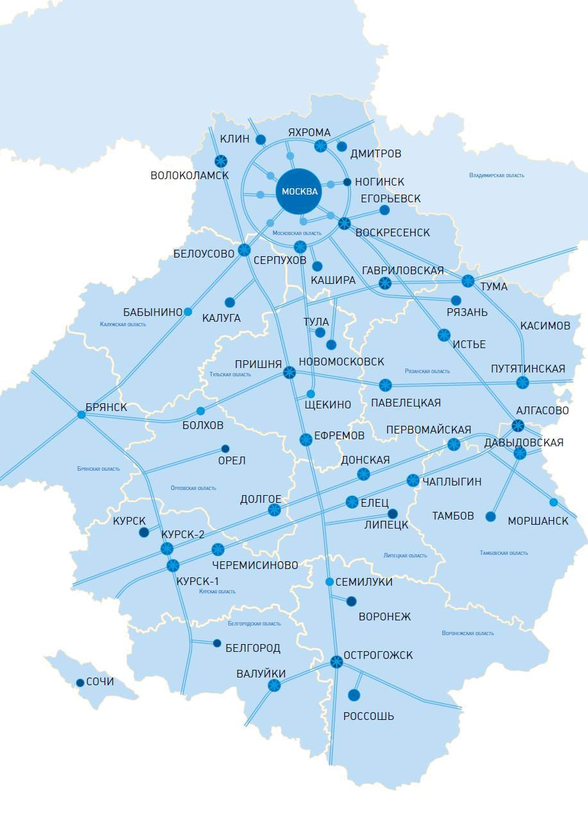
Центральное управление Федеральной службы по экологическому,
технологическому и атомному надзору
Объекты ООО «Газпром трансгаз Москва»

Slide 9
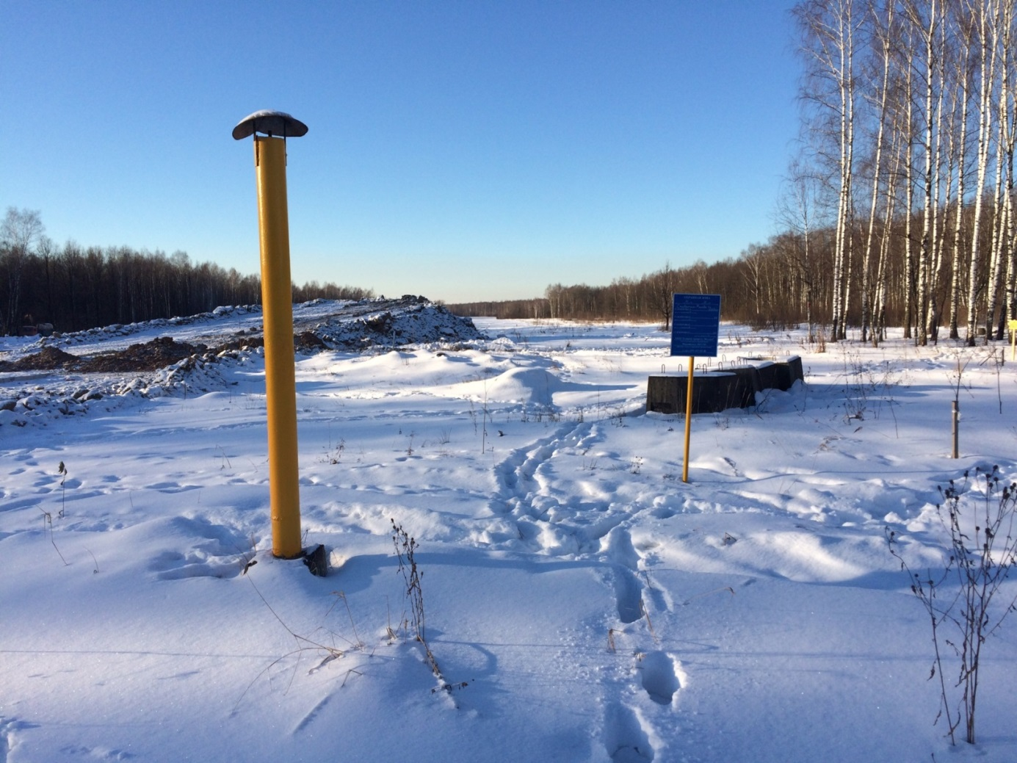
Центральное управление Федеральной службы по экологическому,
технологическому и атомному надзору
Нарушение охранной зоны магистрального газопровода «Ставрополь-Москва» (1 нитка) 1225,5 км

Slide 10
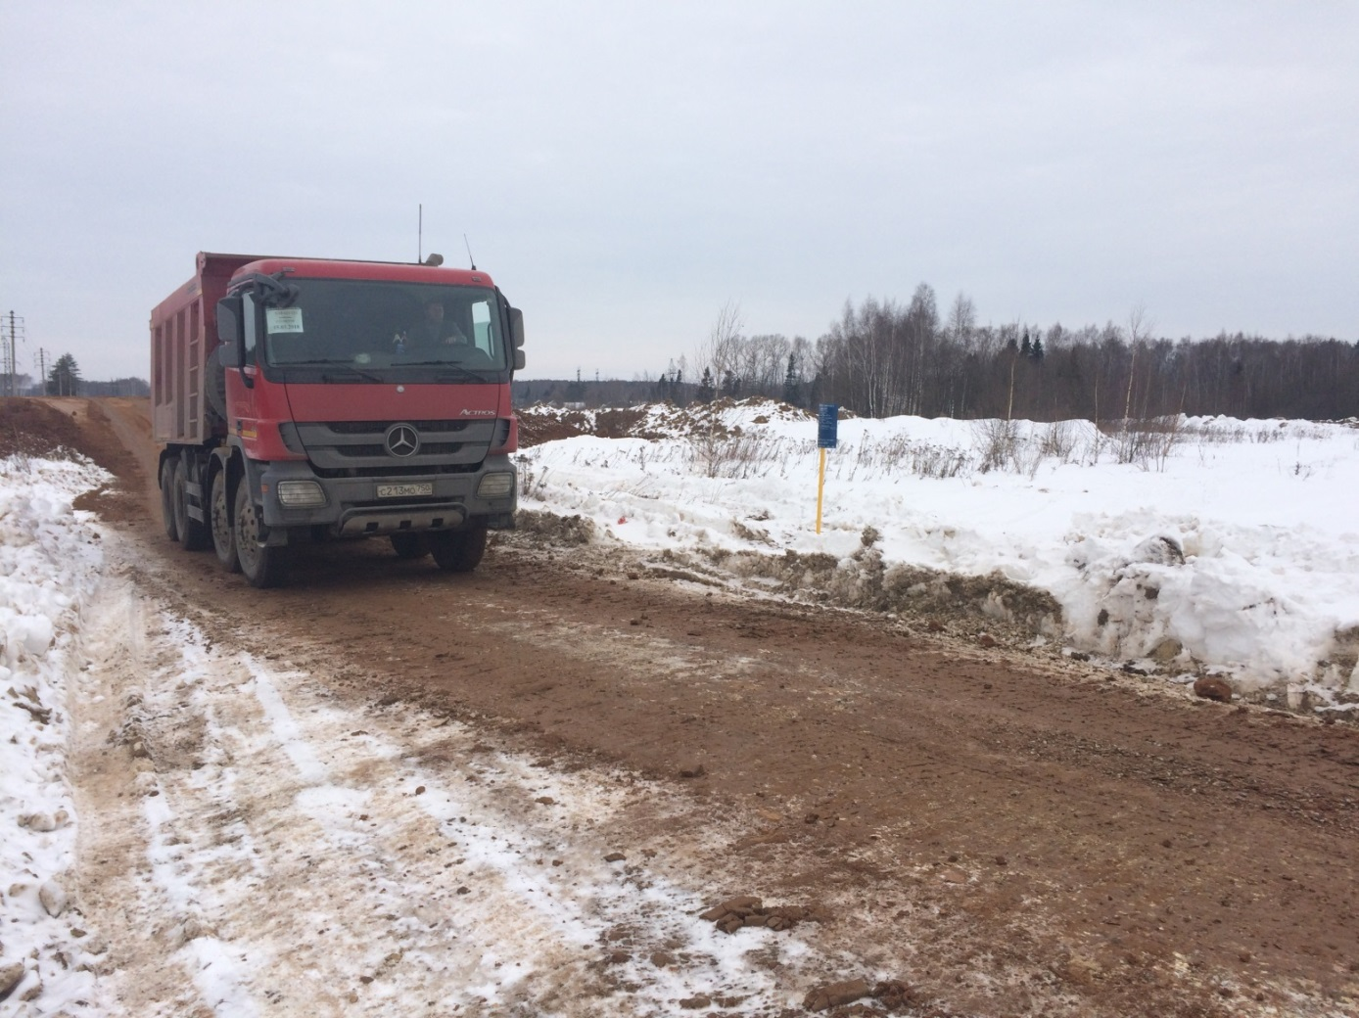
Центральное управление Федеральной службы по экологическому,
технологическому и атомному надзору
Оборудован несанкционированный переезд через магистральный газопровод «Ставрополь – Москва» (2 нитка)

Slide 11
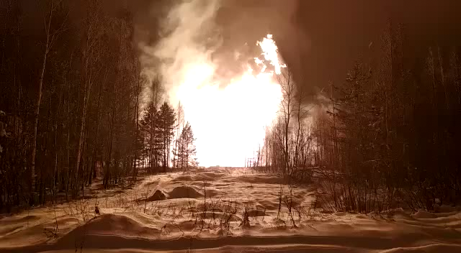
Центральное управление Федеральной службы по экологическому,
технологическому и атомному надзору
Разрушение магистрального газопровода с возгоранием газа

Slide 12
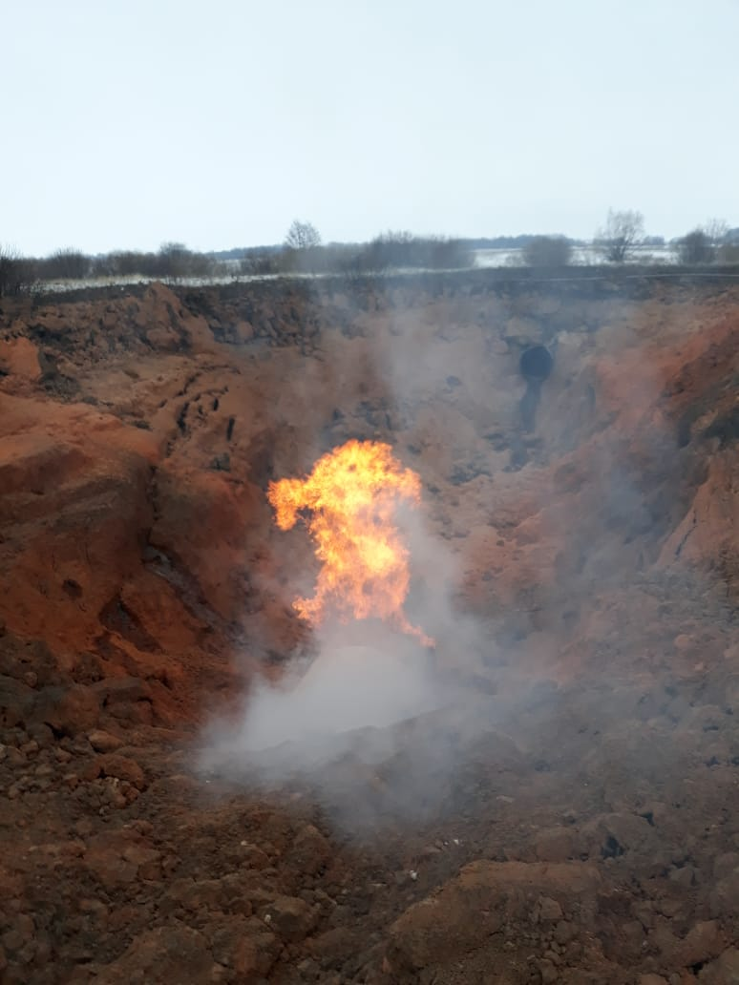
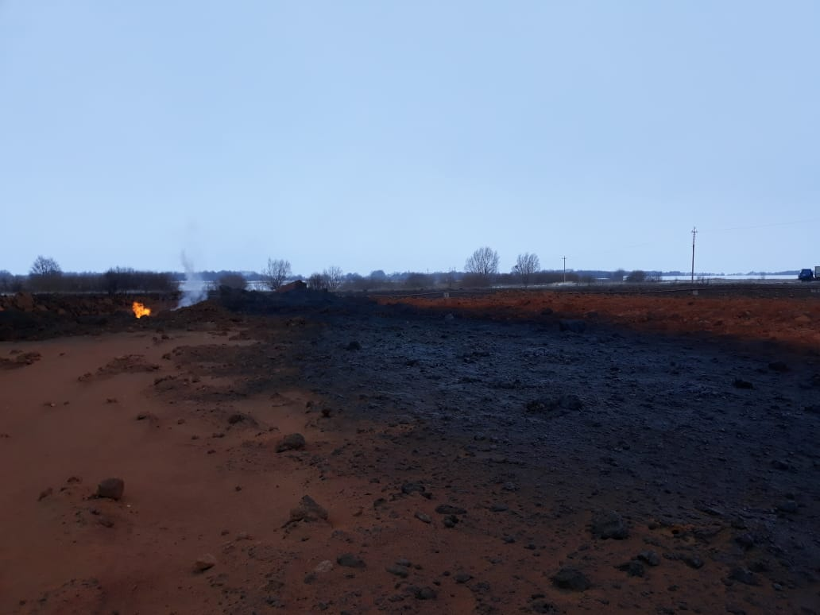
Центральное управление Федеральной службы по экологическому,
технологическому и атомному надзору
Разрушение магистрального газопровода Петровск – Елец (расширение) Д-1220
(эксплуатирующая организация ООО «Газпром трансгаз Москва»)

Slide 13
Центральное управление Федеральной службы по экологическому,
технологическому и атомному надзору
Основные задачи на 2020 год
- Добиться существенного снижения уровня аварийности,
травматизма, экономического ущерба
- Выполнение утвержденного Плана работы на 2020 год
- Реализация риск-ориентированного подхода при осуществлении
контрольно-надзорных полномочий
Подготовка и проведение профилактических мероприятий
направленных на предупреждение нарушений обязательных требований
- Предупреждение коррупционных проявлений
в контрольно-надзорной деятельности
- Совершенствование кадровой политики
- Продолжать активное взаимодействие по вопросам
соблюдения требований промышленной
безопасности и технических регламентов с руководителями
администраций районов и городов,
субъектов Российской Федерации, правоохранительных
органов и прокуратуры политики
14

Slide 14
Центральное управление Федеральной службы по экологическому,
технологическому и атомному надзору
Спасибо за внимание!

